Slide 1


阳光能源集团电子报
2018年第十七期

Slide 2

锦州市光伏行业
2018年集体协商会议
专题报道

Slide 3

示范引领，集中发力
——市光伏行业2018年集体协商会议报道
4月25日，锦州市总工会在我司召开集体协商现场观摩会，锦州市总工会主席孙志海、副
主席左丽雅、市人社局劳动关系处负责人和来自各县（市）区企业、市直属企业、市八大集团、市属行业工会相关人员120余人共同观摩了市光伏行业2018年度集体协商会议。这是市总在举办集体协商工作培训班之后落实《五年规划》，推动全市协商工作开展的又一有力举措。
会上，以锦州市光伏行业工会联合会主席孟京红为首席代表的职工方与以我司品保技术中心总经理张海为首席代表的企业方务实坦诚、情理相争，就行业主要岗位工资标准、工时制相关问题、女职工特殊权益保护工作、职工职业规划上升通道、职工培训五个议题展开了细致协商，几经博弈最终协商一致。

Slide 4
左丽雅副主席用四个“有”总结了本次协商，一是有备而来。协商前行业工会联合会组织职工方查阅大量法律法规条文，调查行业内各岗位工资标准，发放了500份调查问卷征集职工的协商意见，并召开行业工会主席会议提出本次协商议题的建议；企业方也对行业内各企业生产经营情况进行了充分调查。二是有理有据。光伏行业工会副主席陆璐在会上做的协商说明，列举了大量详实的数据对行业内职工满意和不满意的项目进行了全面分析。面对工会方的理由和数据，企业方代表也毫不让步，拿出了自己的依据,如果按职工方要求上涨工资400元，会加重企业的经营困难。三是有情有义。虽然企业方列举了大量数据说明当前光伏行业遇到的种种困境，但对于职工方提出的增长工资的强烈要求还是给与了充分考虑。四是有法必依。依法开展协商贯穿会议始终，列举法律条文成了双方协商的常用的依据。

Slide 5
市总工会主席孙志海在观摩完协商会后也给出了高度评价，孙主席指出，开展集体协商是企业发展和职工权益维护的双重需要，同时也是全市构建和谐劳动关系的需要。
本次观摩会为大家上了一堂生动的集体协商实践课，不论是协商程序、谈判内容，还是语言运用、技巧掌握等都起到了很好的示范作用。市总工会要求各行业、企业要把今天现场所观、所听、所感认真消化，结合本行业、企业实际情况抓紧开展好集体协商工作，力争打好全总集体协商《五年规划》收官攻坚战，使全市集体协商工作再上一个新台阶。
在工资集体协商方面，我公司已经走在了各企业的前列，商谈程序及其成果为其他企业做出示范。近年来，我工会的影响力不断扩大，在公司内和社会上受到广泛关注。此次全市观摩会在我司召开，进一步彰显了我公司的良好形象。日后工作中，公司工会将进一步健全完善工作机制，更加扎实的做好各项工作，聚人心、促和谐，为公司发展做出更大贡献。

Slide 6
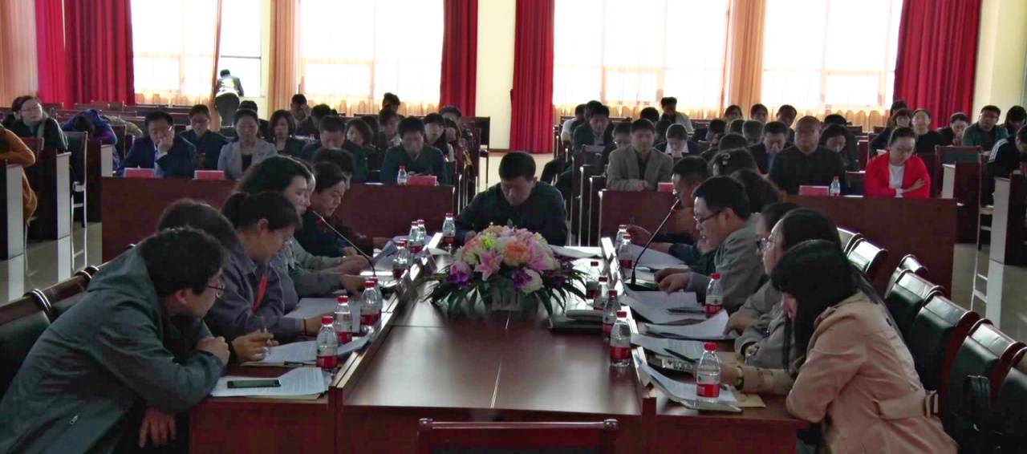
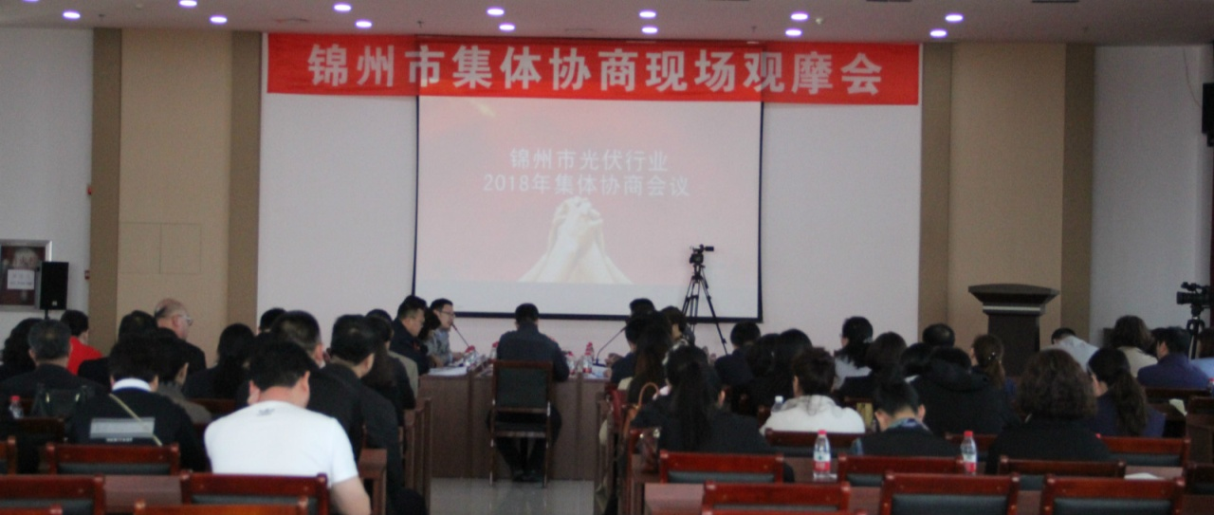
锦州市集体协商观摩会暨2018年光伏行业集体协商现场

Slide 7
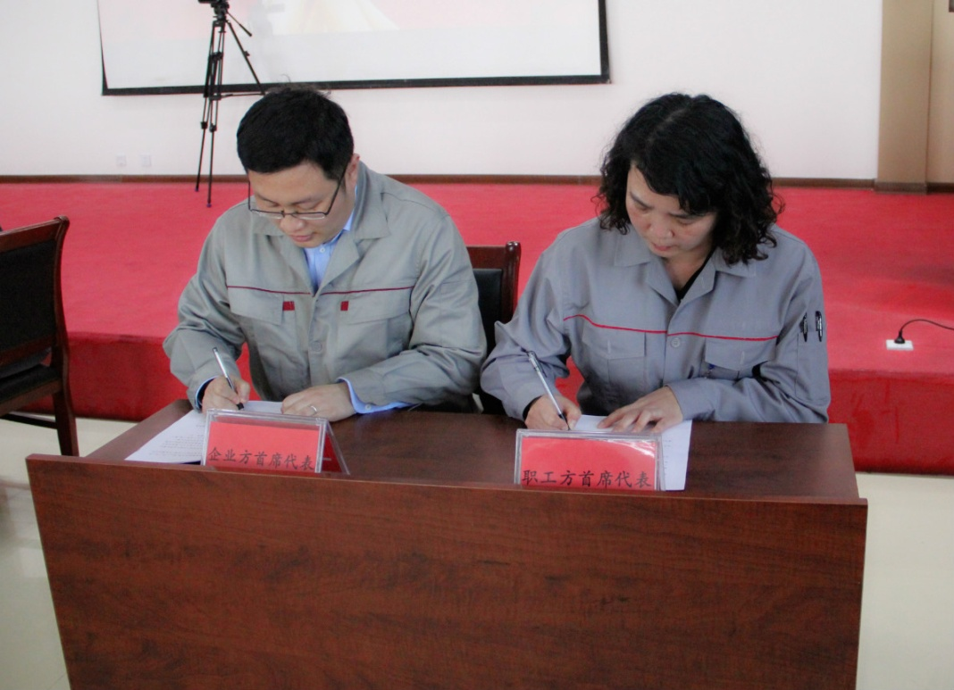
签订行业集体合同

Slide 8
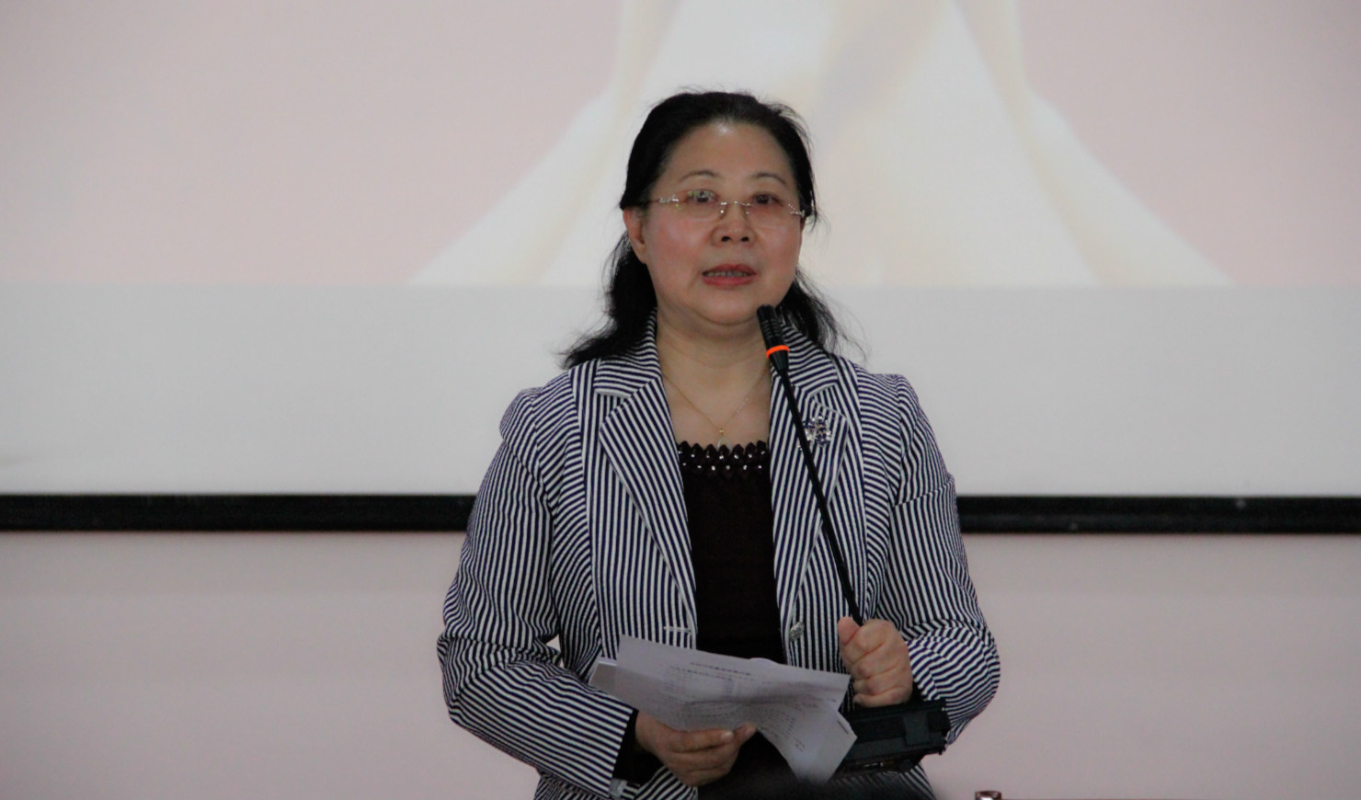
市总左丽雅副主席做此次光伏行业集体协商点评

Slide 9
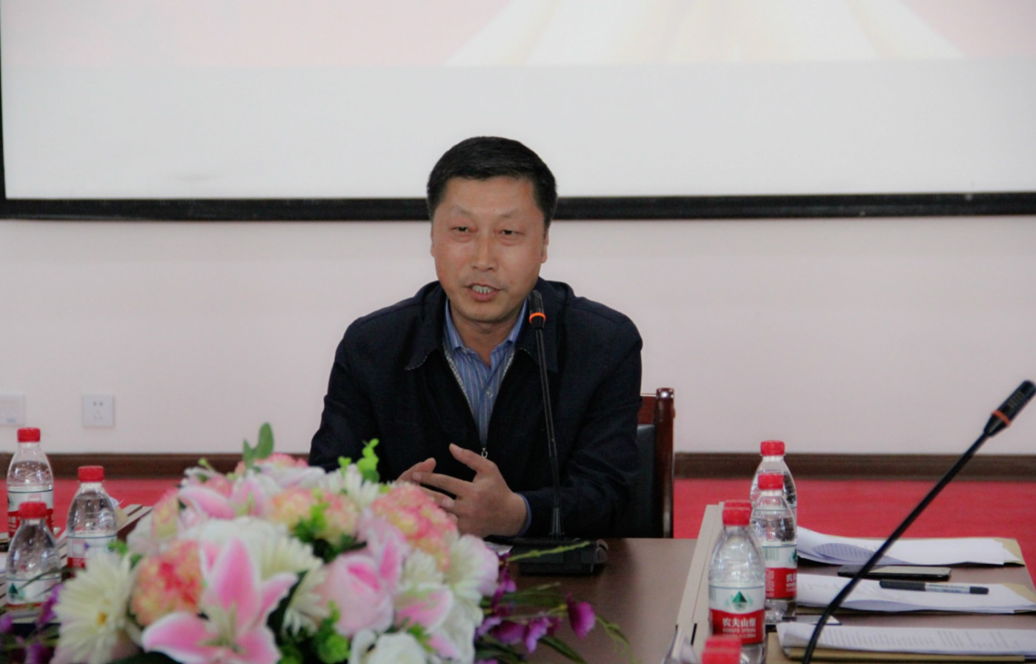
市总工会孙志海主席做重要讲话

Slide 10

2018-4-26

